Slide 1
ESCUELA PEDRO ANTONIO TEJOS – PELLINES DOS EDUCADORA DE PÁRVULOS : VERÓNICA RODRÍGUEZ R. PRE KINDER Y KINDER.
SEGMENTACIÓN SILÁBICA 2
Categoría Semántica: FRUTAS
NÚCLEO : LENGUAJE VERBAL
OA 3

Slide 2
¿QUÉ ES LA SEGMENTACIÓN SILÁBICA?
Vamos a jugar con las sílabas de las palabras.
Cada sílaba, es un trocito de la palabra.
Golpea con tus manos, cada golpe es una sílaba, cuenta cada golpecito y sabrás de cuantas sílabas se compone una palabra.
Ej: CO - RO - NA
Tiene 3 sílabas
1
2
3

Slide 3
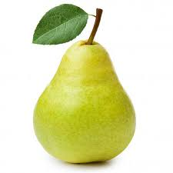
PERA
PE
RA
Recuerda ir pinchando para que aparezca cada sílaba.

Slide 4
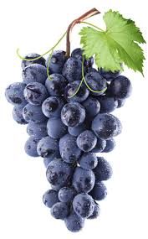
UVA
U
VA
Recuerda ir pinchando para que aparezca cada sílaba

Slide 5
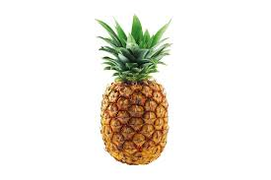
PIÑA
PI
ÑA
Recuerda ir pinchando para que aparezca cada sólaba

Slide 6
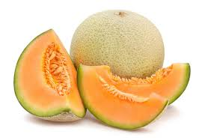
MELÓN
ME
LÓN
Recuerda ir pinchando para que aparezca cada sílaba

Slide 7
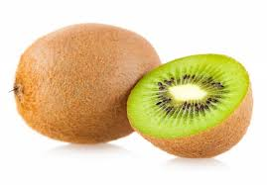
KIWI
KI
WI
Recuerda ir pinchando para que aparezca cada sílaba

Slide 8
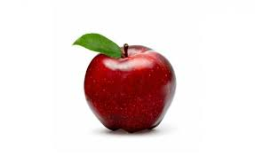
MANZANA
MAN
ZA
NA
Recuerda ir pinchando para que aparezca cada sílaba

Slide 9
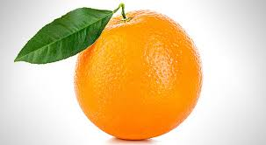
NARANJA
NA
RAN
JA
Recuerda ir pinchando para que aparezca cada sílaba

Slide 10
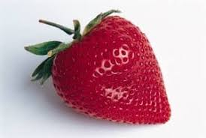
FRUTILLA
FRU
TI
LLA
Recuerda ir pinchando para que aparezca cada sílaba

Slide 11
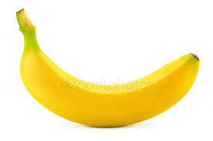
PLÁTANO
PLA
TA
NO
Recuerda ir pinchando para que aparezca cada sílaba

